Slide 1
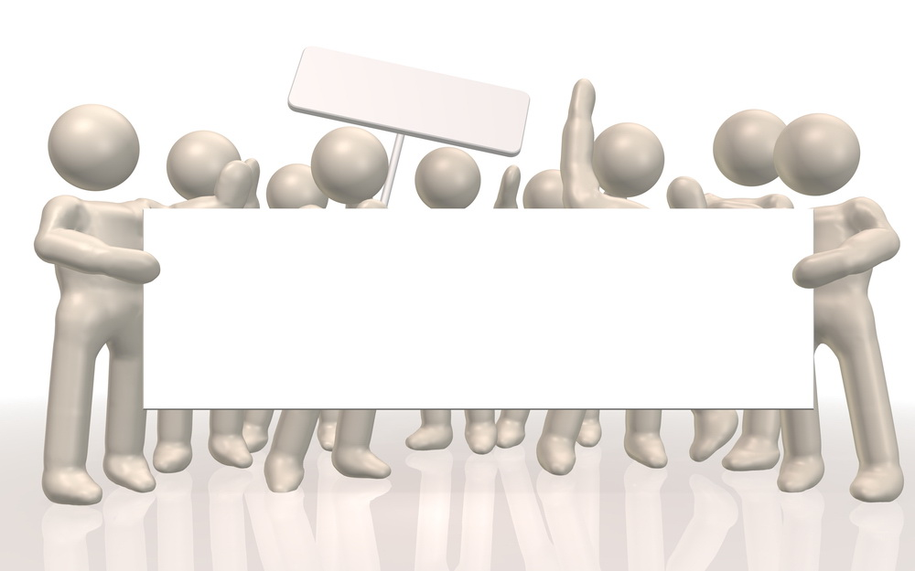
ГИА
Работаем над сочинением
о роли метафоры в тексте

Slide 2
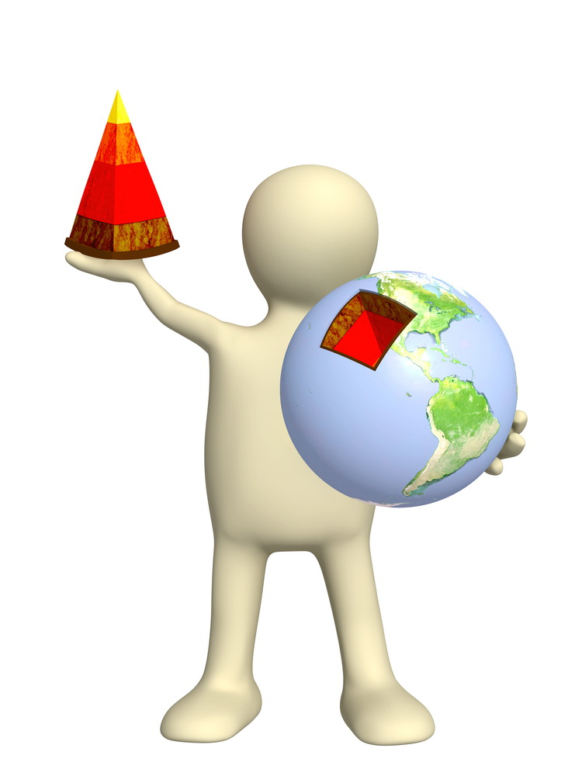
Напишите сочинение-рассуждение, раскрывая смысл высказывания древнегреческого философа и учёного Аристотеля: «Метафора – это проявление способности человека подмечать сходство предметов и явлений окружающего мира».

Slide 3
К теории вопроса...
«Метафора – (греч., буквально – перенесение) – один из основных тропов художественной речи. Метафорическим слово или выражение становится тогда, когда оно употребляется не в прямом, а в переносном значении. В основе метафоры лежит неназванное сравнение предмета с каким-либо другим предметом на основании признака, общего для обоих сопоставляемых членов».
А.П.Квятковский «Поэтический словарь»

Slide 4
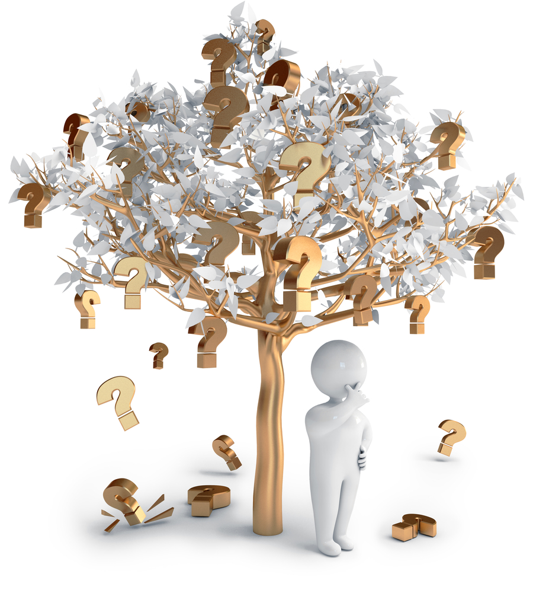
К теории вопроса...
«Метафора – употребление слова или выражения в переносном значении, основанное на сходстве, сравнении, аналогии…»
Словарь русского языка
«Метафора обогащает наше представление о данном предмете, привлекая для его характеристики новые явления, расширяя наше представление о его свойствах. Отсюда – познавательное значение метафоры.
Литературная энциклопедия

Slide 5
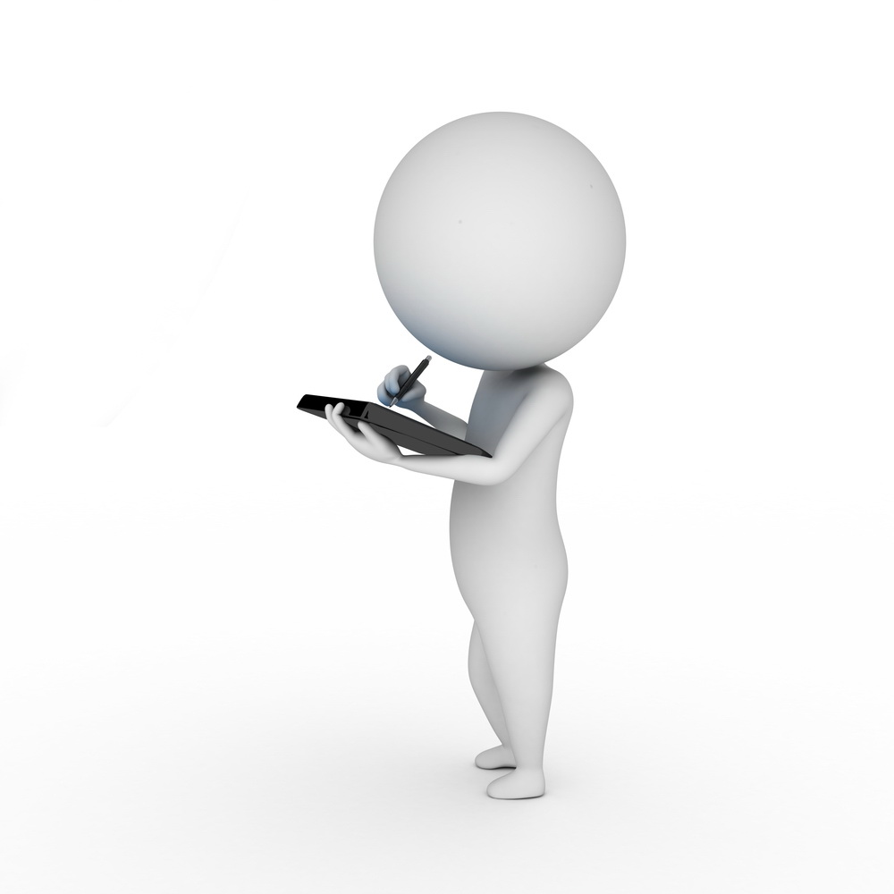
Метафорой может быть...
существительное: «золото волос";
прилагательное: «заячий характер" — метафорический эпитет;
глагол и его формы (причастие и деепричастие): "там, где сливаяся, шумят, обнявшись, будто две сестры, струи Арагвы и Куры".

Slide 6
Образование метафоры
В основе образования метафоры лежит принцип сравнения различных предметов действительности, однако сравнительные союзы в метафоре отсутствует, поэтому ее иногда называют «сокращенным сравнением» (Гегель). В метафоре можно выделить два компонента: объект характеристики (объясняемое) и средство сравнения (объясняющее), причем сравниваться могут различные явления (живое -живое, живое - неживое, неживое- живое, неживое – неживое) по многим признакам.

Slide 7
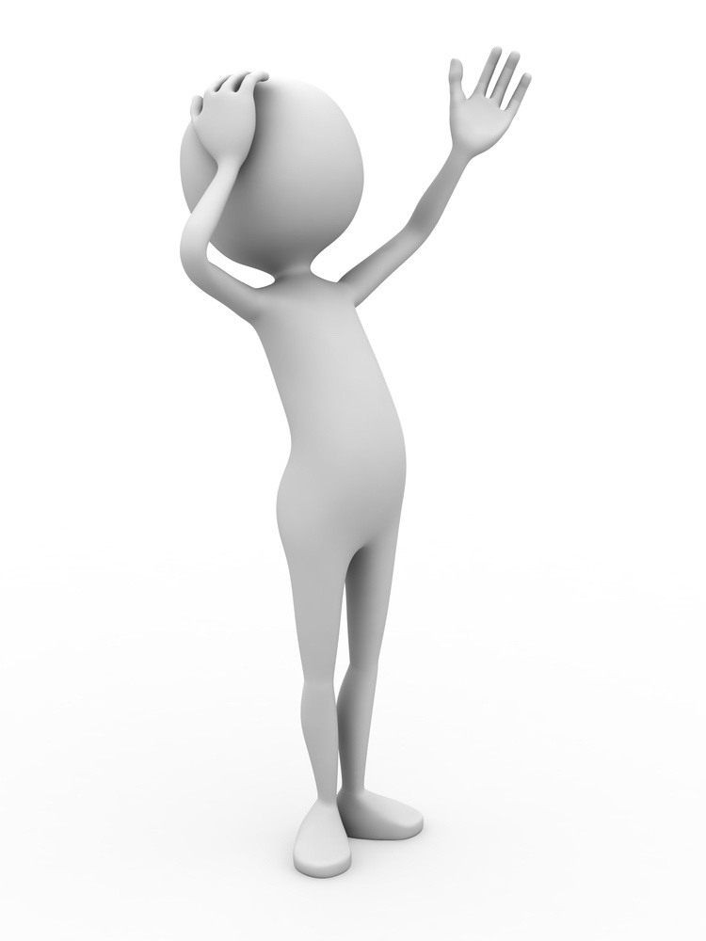
В основу метафоры может быть положено сходство предметов
по форме,
цвету,
запаху,
динамике,
размеру,
звуку,
назначению,
настроению,
действию,
впечатлениям,
ощущениям и т. п.

Slide 8
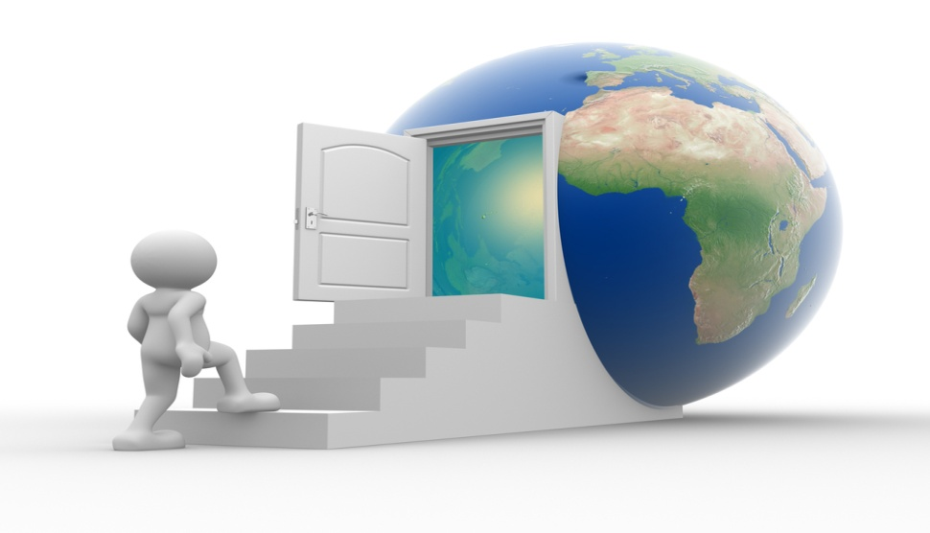
Как рождается метафора?
Наша Земля – космический корабль, летящий во Вселенной.
Сопоставляемый
предмет или явление
То, с чем
сопоставляется
На основании чего
сопоставляется
Наша Земля
космический
корабль
летит
во Вселенной

Slide 9
Отличие метафоры от сравнения
Метафора | Сравнение
В ней слово фигурирует только в своем переносном значении, потому его прямое значение осознается весьма неотчетливо. | Слова употребляются в их прямом значении, и внимание обращается на сопоставление двух совершенно отчетливых понятий.
Создает единый образ, как бы размывает границы между предметами или понятиями, открывает новые свойства и качества действительности. | Оба члена (то, что сравнивается, и то, с чем сравнивается) сохраняют свою самостоятельность.
В самостоятельную мысль не развивается. | Может быть осмыслено до конца и поэтому выражается законченным предложением.

Slide 10
Типы метафор
Метафоры, в которых описываемый объект прямо сопоставляется с другим объектом - метафоры-сравнения: («фарфоровые колокольчики ландыша");
метафоры, в которых описываемый объект замещен другим объектом - метафоры-загадки: ("били копыта по клавишам мерзлым" - вместо "по булыжникам");
метафоры, приписывающие описываемому предмету (явлению) свойства другого предмета (явления): («любовь погасла").

Slide 11
А знаете ли вы, что...
Развёртывание метафоры – это стилистический приём, основанный на усложнении метафоры за счёт увеличения количества слов-носителей метафорического образа: «Земля — дом миллиардов и миллиардов людей, живших до нас! Это беззащитно летящий в колоссальном пространстве музей, собрание сотен тысяч музеев, тесное скопище произведений сотен тысяч гениев. И не только произведений гениев! Сколько обычаев, милых традиций. Сколько всего накоплено, сохранено. Сколько возможностей. Земля вся засыпана бриллиантами, а под ними сколько алмазов, которые еще ждут, что их огранят, сделают бриллиантами…» (Д.С.Лихачёв)

Slide 12
Текст

Slide 13
(1)На западе ночь уходит за далекие горы. (2)Уже алеет восток. (3)На глади океана появилась едва заметная спокойная зыбь, и на ней - золотые струйки.(4)Белые чайки, поднимаясь выше, становятся розовыми. (5)По бледной глади вод зазмеились пестрые, голубые и синие дорожки: это первые порывы ветра. (6)Синих дорожек становится все больше, ветер крепчает. (7)На песчаном берегу уже появляются перистые желто-белые язычки прибоя. (8)Вода возле берега становится зеленой. (9)Рой красных, желтых, лимонных, коричневых рыб беспрерывно снует.
(10)Зеркало моря искривилось, выгибается, беспрерывно движется.(11)На гребнях волн мелькают белые барашки. (12)Ихтиандр ныряет вглубь и смотрит вверх - перед ним свод, сплошь усеянный мелкими звездами. (13)Это ночесветки зажгли свои фонари и поднимаются на поверхность океана. (14)Кое-где во тьме виднеются голубоватые и розоватые светящиеся туманности - плотные скопления мельчайших светящихся животных. (15)Медленно проплывают шары водорослей, излучающие мягкий зеленоватый свет.

Slide 14
(16)Совсем недалеко от Ихтиандра светится медуза - она похожа на лампу, прикрытую затейливым абажуром с кружевами и длинной бахромой. (17)Бахрома медленно покачивается, как от легкого ветра, при каждом движении медузы. (18)На отмелях уже загорелись морские звезды. (19)В больших глубинах быстро двигаются огни крупных ночных хищников. (20)Они гоняются друг за другом, кружатся, гаснут и вспыхивают снова.
(21)Снова отмель. (22)Причудливые стволы и ветви кораллов освещены изнутри голубым, розовым, зеленым, белым огнем. (23)Одни кораллы горят бледным мигающим светом, другие - как накаленный добела металл. (24)На земле ночью только маленькие, далекие звезды в небе, иногда луна. (25)А здесь тысячи звезд, тысячи лун, тысячи маленьких разноцветных солнц, горящих мягким нежным светом. (26)Ночь в океане несравненно прекраснее ночи на земле. (27)И, чтобы сравнить, Ихтиандр всплывает на поверхность воды.
(28)Воздух потеплел. (29)Над головой темно-синий свод неба, усеянный звездами.(30)Над горизонтом стоит серебристый диск луны. (31)От луны протянулась по всему океану серебряная дорожка. (По А. Беляеву)

Slide 15
Задание
Найдите в тексте метафоры, подчеркните или выпишите их (не менее двух примеров).
По каким признакам подмечено автором сходство предметов или явлений?
Почему автор в данном тексте использовал так много метафор?

Slide 16
Работаем над сочинением

Slide 17
Допишите сочинение
«Не секрет, что не обо всём в этом мире мы можем составить чёткое представление, поэтому метафора нужна для того, чтобы сделать нашу мысль понятной другим: сопоставляя предметы или явления по сходству, нам удается прояснить смысл того или иного явления.
Докажем эту мысль примерами из текста…»

Slide 18
Допишите сочинение,
самостоятельно пояснив смысл высказывания
«Древнегреческий философ и учёный Аристотель считал, что «метафора – это проявление способности человека подмечать сходство предметов и явлений окружающего мира».
… Следовательно, метафора - образный способ описания предмета или ситуации, помогающий через сопоставление увидеть их новый смысл».

Slide 19
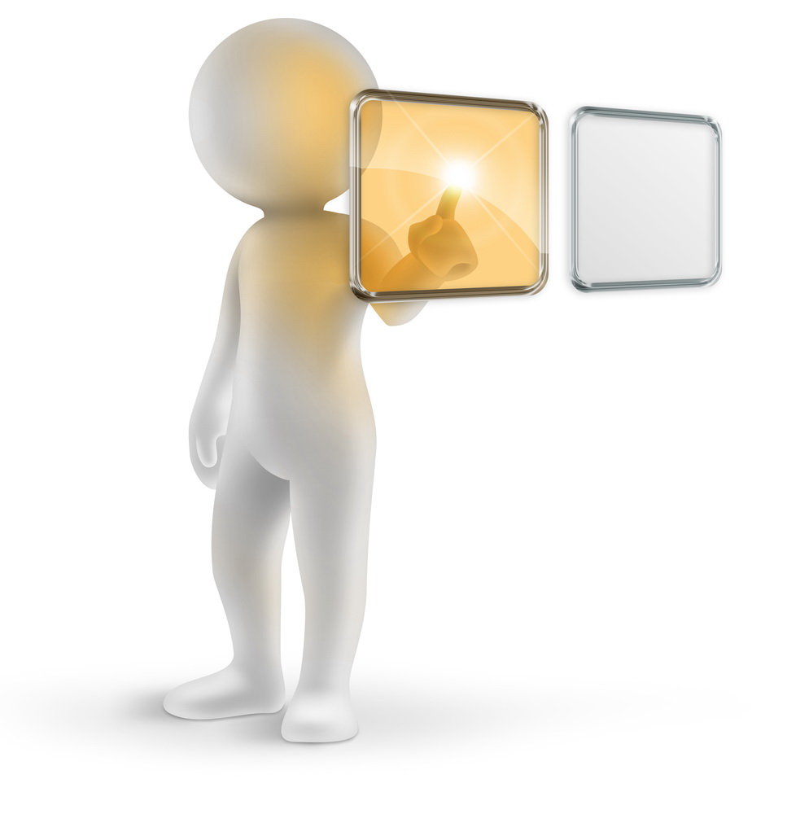
Творческих озарений от прикосновения к слову!

Slide 20
Литература
Арутюнова Н.Д. Метафора. Лингвистический энциклопедический словарь. - М., Советская энциклопедия, 1990 год
Литературный энциклопедический словарь. - М., 1987.
Мейлах Б.С. Метафора как элемент художественной системы. - Л., Советский писатель, 1958 год
Томашевский Б. В. Теория литературы. Поэтика. – М., 1996
Чернец Л.В. Введение в литературоведение - М., 2000

